Slide 1


Slide 2
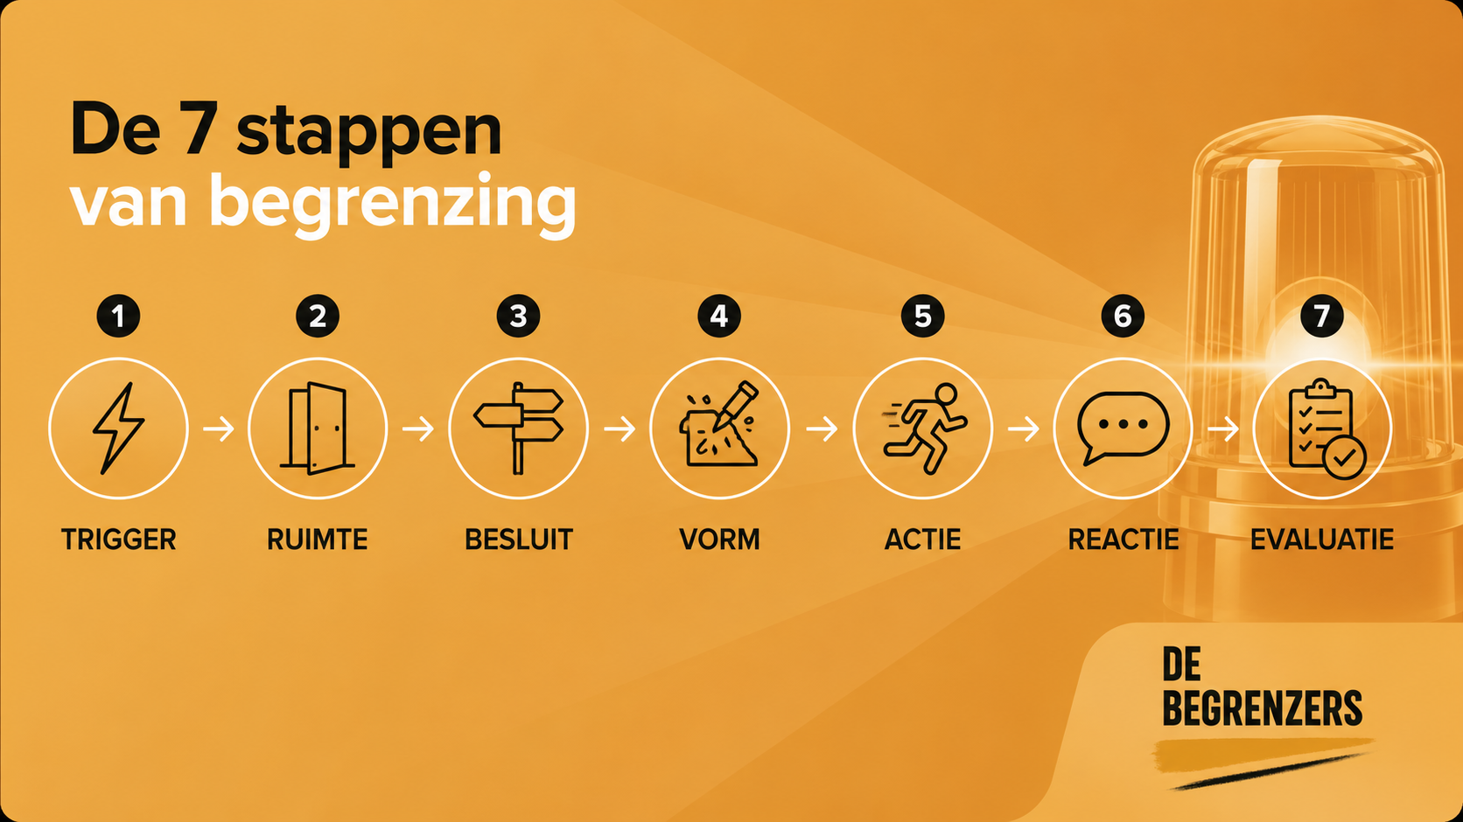

INTRODUCTIECURSUS IN DRIE AVONDEN
ZO MAAK JE VAN DE ONGEHEELDE PIJN
VAN JE VOOROUDERS JOUW KRACHT
1
2 SEPTEMBER · 19:30 UUR
2
9 SEPTEMBER · 19:30 UUR
3
16 SEPTEMBER · 19:30 UUR
ROOTSEN
VOOROUDERLIJKE DIALOOG
JEZELF IN TRANCE BRENGEN
Drie technieken ontwikkeld door Frank en Loes Ruesink

Slide 3
ROOTSEN
Van waarnemen naar een nieuwe kracht
R
O
O
T
S
REGISTREREN
OORDEELLOOS KIJKEN
OORZAAK ONDERZOEKEN
TRANSFORMEREN
SHIFTEN
Waarnemen wat je in het hier en nu denkt, voelt en ervaart.
Zonder oordeel onderzoeken wat zich in jou aandient.
Ontdekken waar de gedachte, emotie of ervaring oorspronkelijk is ontstaan.
Het zien, doorvoelen en vertellen van het verhaal achter een onverwerkte ervaring, zodat opgeslagen emoties kunnen worden gevoeld en losgelaten.
De vrijgekomen ruimte bewust innemen met een nieuwe overtuiging en een nieuwe kracht, waarmee je anders in het leven komt te staan.
Wat niet langer gedragen hoeft te worden, maakt ruimte voor wat wél geleefd wil worden.

Slide 4
DRIE AVONDEN — DRIE TECHNIEKEN
Van bewust waarnemen naar transformeren en shiften
1
2
3
VANAVOND · 2 SEPTEMBER
WOENSDAG · 9 SEPTEMBER
WOENSDAG · 16 SEPTEMBER
ROOTSEN
VOOROUDERLIJKE DIALOOG
JEZELF IN TRANCE BRENGEN
R · O · O
2e O · T
T · S
Registreren · Oordeelloos kijken
Oorzaak opsporen
Oorzaak verdiepen · Transformeren
Transformeren · Shiften
We maken zichtbaar wat er in jou speelt en sporen op waar het vandaan komt.
We verdiepen de oorzaak en geven ruimte aan verhalen en emoties die nog niet volledig zijn verwerkt.
Je laat het oude los en neemt de vrijgekomen ruimte in met een nieuwe overtuiging , Kracht en Kwaliteit
Oorsprong opsporen → ermee in dialoog gaan → transformeren naar een nieuwe kracht

Slide 5
R VAN ROOTSEN — REGISTREREN
Waarnemen wat er werkelijk in jou speelt
1
Kies één levensgebied waarin je verlangt naar verandering
4
Onderzoek wat je niet wilt voelen of wat een gewoonte voor jou is om te voelen
R
2
Observeer je binnentaal, je handelingen, je gevoel, je repeterende gedachten
5
Geef woorden aan het innerlijke conflict wat hierdoor ontstaat
3
Registreer met pen en papier wat je daadwerkelijk waarneemt, denkt en voelt
6
Erken welke ervaringen je vanuit dit gevoel manifesteert
REGISTREREN
Eerst waarnemen.
Nog niets oplossen.
WE GAAN DIT NU DOEN VANUIT EEN BEGELEIDE VISUALISATIE

Slide 6
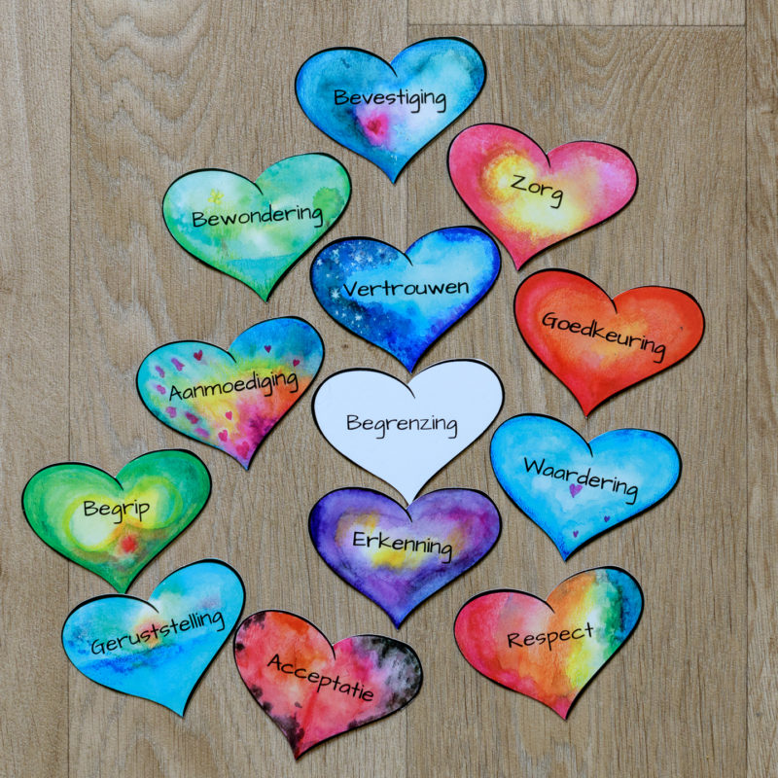
O VAN ROOTSEN — OORDEELLOOS KIJKEN
O
Stap 1 · Zoek de hartjeskaartjes bij wat je hebt geregistreerd
Kijk naar wat je hebt geregistreerd.
♥
Kun je hier begrip voor opbrengen?
♥
Kun je erop vertrouwen dat het beter kan worden?
♥
Kun je accepteren dat dit nu in jou leeft?
♥
Kun je jezelf hiervoor waarderen?
♥
Kun je jezelf hierin geruststellen?
♥
Kun je hier met respect naar kijken?
♥
Kun je erkennen wat je werkelijk denkt en voelt?
♥
Welke zorg, bevestiging of aanmoediging heb je nu nodig?
WELKE HARTJESKAARTJES HEB JE NODIG OM ZONDER OORDEEL TE KIJKEN?

Slide 7
O VAN ROOTSEN — OORDEELLOOS KIJKEN
O
Stap 2 · Haal het innerlijke conflict eruit met ‘Ik mag’-statements
VISIE
ZINNEN OM LETTERLIJK OP TE SCHRIJVEN
Vanuit het innerlijke conflict ontstaat geen transformatie.
✓
Ik mag me onmachtig voelen.
✓
Ik mag me mislukt voelen.
TECHNIEK
✓
Ik mag voelen dat ik faal.
Geef jezelf toestemming voor wat er nu is. Schrijf zinnen die beginnen met:
✓
Het is oké als ik van dit aspect in mijn bedrijf wegloop.
IK MAG…
HET IS OKÉ ALS…
✓
Het is oké dat ik dit uitstel en afstel.
NIET GOEDPRATEN. WEL STOPPEN MET VECHTEN TEGEN WAT ER NU IS.

Slide 8
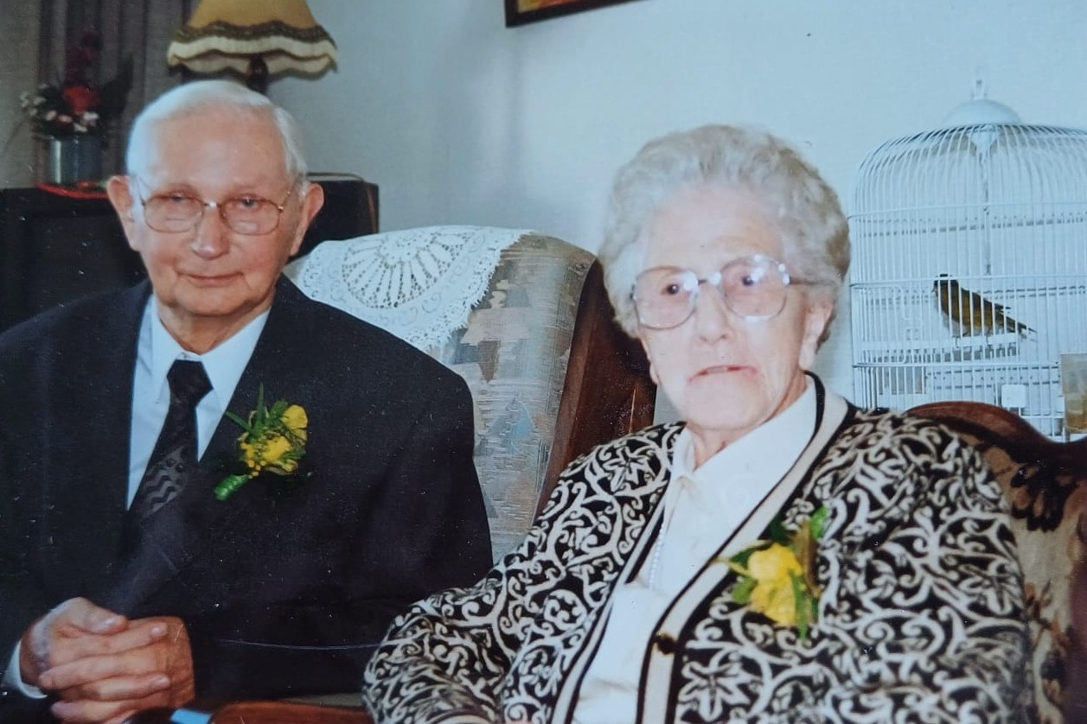
O VAN ROOTSEN — OORZAAK ONDERZOEKEN
O
Leg stap voor stap de oorzaakpuzzel
1
Er zijn verhalen en anekdotes die je kent van je opa’s en oma’s
2
Laat deze eens sponaan in je opkomen, ook al zijn het er maar weinig
3
Doe dit voor alle vier je grootouders
FOTO VAN
OPA EN OMA
4
Wat doet dit in je lichaam met betrekking tot dit thema?
5
Voel je daarin iets inklikken als een puzzelstukje op zijn plek valt
6
Vertel dit verhaal, deze anekdote eens wat uitgebreider aan jezelf als voorbereiding op transformatie.

Slide 9
AFRONDING — GEEF ROOTSEN DEZE WEEK RUIMTE
Eerst zijn we benieuwd naar jouw ervaring van vanavond
1
DEEL IN DE CHAT WAT DEZE AVOND JOU HEEFT GEBRACHT
2
REGISTREER
Schrijf iedere dag 7 minuten je meest geoefende gedachten, handelingen en gevoelens op
3
SCHRIJF
Schrijf jouw ‘Ik mag’- en ‘Het is oké’-statements op, lees ze hardop en voel welke zinnen jou de meeste rust en ruimte geven.
4
VRAAG
Vraag je ouders naar verhalen en anekdotes over het levensgebied dat voor jou nu het belangrijkst is.
VOLGENDE WEEK LIVE
Voorouderlijke dialoog — zorg dat je er weer live bij bent
Woensdag 9 september · 19.30 uur

